Slide 1

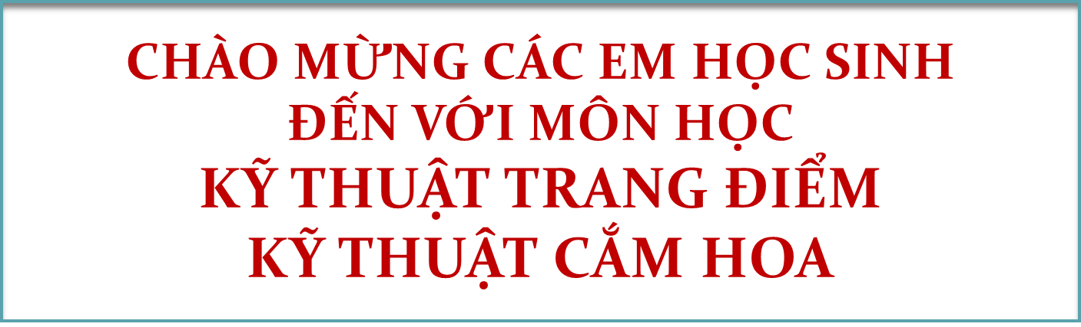


Slide 2

Bài 1
KỸ THUẬT CẮM HOA
(tiết 1 → 9)

Slide 3
Chọn câu trả lời đúng nhất
1/ Đặc điểm của cắn hoa phương Đông là
a. Sử dụng nhiều hoa
c. Sử dụng nhiều hay ít hoa cũng được
b. Sử dụng ít hoa
d. Sử dụng ít hay nhiều hoa đều được

Slide 4
Chọn câu trả lời đúng nhất
2/ Đặc điểm của cắn hoa phương Tây là
a. Sử dụng ít hoa
c. Sử dụng nhiều hay ít hoa cũng được
b. Sử dụng nhiều hoa
d. Sử dụng ít hay nhiều hoa đều được

Slide 5
Chọn câu trả lời đúng nhất
3/. Nếu chưa cắm hoa ngay thì đặt các cành hoa vào một bình nước
a. Cao bằng cành hoa
b. Cao bằng 3 cành hoa
c. Cao bằng 1 cành hoa
d. Cao bằng 1/3 cành hoa

Slide 6
Chọn câu trả lời đúng nhất
4/. Hoa được xem như một món quà
a. Về vật chất
c. Thể hiện sự cẩu thả
b. Về sự lạnh lùng
d. Về tinh thần

Slide 7
Bài 1: KỸ THUẬT CẮM HOA
Phần 3
Ý nghĩa màu sắc và biểu tượng của các loài hoa
(tiết 4, 5, 6)

Slide 8
Mục tiêu của bài
Kiến thức
+ Trình bày được ý nghĩa màu sắc đối với cuộc sống con người.
+ Trình bày được biểu tượng của các loài hoa.

Slide 9
Mục tiêu của bài
Kỹ năng
+ Biết sử dụng các loại hoa lá khác nhau cho các sự kiện khác nhau.
+ Biết lựa chọn những loại hoa mang ý nghĩa phù hợp với những sự kiện trang trí.

Slide 10
Mục tiêu của bài
Thái độ
+ Nhanh nhẹn, linh hoạt trong học tập và rèn luyện.
+ Không ngừng sáng tạo, nâng cao trình độ chuyên môn.
+ Biết cách sử dụng và phối các loại hoa – lá trong quá trình cắm hoa.

Slide 11
3.1. Ý nghĩa của màu sắc đối với cuộc sống
a. Màu đỏ (red)
Là màu của lửa và máu, nó đi liền với sức mạnh, quyền lực, sự quyết tâm; nó cũng là biểu tượng của sự đe dọa, nguy hiểm và chiến tranh.

Slide 12
3.1. Ý nghĩa của màu sắc đối với cuộc sống
a. Màu đỏ (red)
Màu đỏ cũng là màu của cảm xúc, nhiệt huyết và tình yêu.
Màu đỏ là màu của sự dũng cảm và hy sinh, đó là lý do một số quốc kỳ của một số nuớc (trong đó có Việt Nam) có màu đỏ làm màu nền.

Slide 13
3.1. Ý nghĩa của màu sắc đối với cuộc sống
a. Màu đỏ (red)
- Màu đỏ đậm (Dark red): là biểu tượng của sự quyết tâm mạnh mẽ, sự lãnh đạo, dũng cảm, đợi chờ. Ở một sắc thái khác là sự giận dữ tột độ.

Slide 14
3.1. Ý nghĩa của màu sắc đối với cuộc sống
a. Màu đỏ (red)
- Màu đỏ nhạt (Light red): là màu của sự thụ hưởng, đam mê, nhạy cảm và tình yêu.

Slide 15
3.1. Ý nghĩa của màu sắc đối với cuộc sống
a. Màu đỏ (red)
- Màu đỏ nâu (Brown red): màu của sự vững bền và chắc chắn. Đồng thời nó cũng là sự tượng trưng cho nam tính.
- Màu hồng phấn (pink): là biều tượng của lãng mạn, tình yêu và tình bạn.

Slide 16
3.1. Ý nghĩa của màu sắc đối với cuộc sống
b. Màu cam (orange)
Được thụ hưởng sự mạnh mẽ của màu đỏ và sự hạnh phúc của màu vàng, do đó màu cam thường gắn liền với sự vui tươi, nhẹ nhàng và tươi mát...
Ngoài ra, màu cam còn là biểu trưng cho sự cố gắng, thu hút, quyết rũ, hạnh phúc, sáng tạo....

Slide 17
3.1. Ý nghĩa của màu sắc đối với cuộc sống
b. Màu cam (orange)
Với mắt người màu cam tương đối nóng và chính vì thế nó mang tới cảm giác ấm nóng, tuy nhiên nó không mạnh mẽ bằng màu đỏ.

Slide 18
3.1. Ý nghĩa của màu sắc đối với cuộc sống
b. Màu cam (orange)
Theo một số nghiên cứu, màu cam có khả năng tăng cường oxy lên não, do đó não hoạt động tốt hơn và sáng tạo hơn
(chú thích: nhưng đừng vì thế mà cả ngày ngồi nhìn màu cam nhé, điên đấy!).

Slide 19
3.1. Ý nghĩa của màu sắc đối với cuộc sống
b. Màu cam (orange)
- Màu cam đậm: cẩn thận với màu này, nó mang nghĩa dối lừa và không tinh tưởng.
- Màu cam nhạt: mang đến cảm giác sang trọng và quý phái, màu này còn mang ý nghĩa thịnh vượng, thông thái...

Slide 20
Chọn câu trả lời đúng nhất
5/. Màu đỏ
a. Yellow
b. Red
c. Green
d. Orange

Slide 21
Chọn câu trả lời đúng nhất
6/. Màu Cam
a. Yellow
b. Red
c. Green
d. Orange

Slide 22
Chọn câu trả lời đúng nhất
7/. Màu đỏ đậm (Dark red): là biểu tượng của
a. Sự thủy chung
b. sự vui tươi, nhẹ nhàng
c. ánh mặt trời ấm áp
d. Sức mạnh, quyền lực

Slide 23
3.1. Ý nghĩa của màu sắc đối với cuộc sống
c. Màu vàng (yellow)
Là màu của ánh mặt trời ấm áp, màu vàng đi liền với cảm giác thụ hưởng hạnh phúc, màu vàng còn là màu của sự thông thái và mạnh mẽ.
Ngoài ra, màu vàng cũng mang lại cảm giác ấm áp, làm tăng sự thích thú và khả năng hoạt động trí óc...

Slide 24
3.1. Ý nghĩa của màu sắc đối với cuộc sống
c. Màu vàng (yellow)
Tuy nhiên khi màu vàng được sự dụng quá mức sẽ mang đến sự khó chịu và giận dữ, một số nghiên cứu đã cho thấy trẻ sơ sinh khóc nhiều hơn bình thuờng trong những căn phòng màu vàng.

Slide 25
3.1. Ý nghĩa của màu sắc đối với cuộc sống
c. Màu vàng (yellow)
Màu vàng còn mang ý nghĩa danh dự và trung thành, mặc dù vậy trong một giới hạn nào đó, màu vàng được xem là yếu đuối và trẻ con.

Slide 26
3.1. Ý nghĩa của màu sắc đối với cuộc sống
d. Màu xanh lá cây (green)
Là màu của thiên nhiên, màu xanh lá cây được tượng trưng cho sự phát triển, hòa thuận, tươi mát màu mỡ,
màu xanh lá cây còn mang lại cảm giác an toàn... Đây là lý do tại sao đèn giao thông sử dụng màu xanh lá báo hiệu “ok, đi đi”…

Slide 27
3.1. Ý nghĩa của màu sắc đối với cuộc sống
d. Màu xanh lá cây (green)
Màu xanh lá cây còn mang lại sự nhẹ nhàng cho mắt, màu xanh lá cây còn mang ý nghĩa của sự phát triển và hy vọng.

Slide 28
3.1. Ý nghĩa của màu sắc đối với cuộc sống
d. Màu xanh lá cây (green)
- Màu xanh lá cây đậm: tượng trưng cho sự phát triển, hòa thuận, tươi mát và màu mỡ.

Slide 29
3.1. Ý nghĩa của màu sắc đối với cuộc sống
d. Màu xanh lá cây (green)
- Xanh o-liu (olive green): là màu của hòa bình, của sự phát triển và hy vọng, là màu xanh mang lại sự nhẹ nhàng cho mắt, đó là gam màu thường tạo nên sự êm đềm, thư giãn cho người nhìn, lại bằng một cách nào đó tạo một chút cảm giác kín đáo và riêng tư.

Slide 30
Chọn câu trả lời đúng nhất
8/. Màu vàng là
a. Red
b. Yellow
c. Green
d. Orange

Slide 31
Chọn câu trả lời đúng nhất
9/. Màu xanh lá cây là
a. Red
b. Yellow
c. Green
d. Orange

Slide 32
Chọn câu trả lời đúng nhất
10/. Màu xanh lá cây tượng trưng cho
a. Sức mạnh, quyền lực
b. Sự vui tươi, nhẹ nhàng
c. Ánh mặt trời ấm áp
d. Sự phát triển, hòa thuận

Slide 33
3.1. Ý nghĩa của màu sắc đối với cuộc sống
e. Màu xanh dương (blue)
Là màu của trời và biển, xanh dương đi liền với cảm giác sâu thẳm, vững vàng và yên bình.
Màu xanh dương là màu của sự trung thành, tin tưởng, thông thái, tự tin, thông minh.

Slide 34
3.1. Ý nghĩa của màu sắc đối với cuộc sống
e. Màu xanh dương (blue)
Ngoài ra, màu xanh dương còn mang lại sự ý nghĩa trong sáng, tinh khiết.
Đây là lí do tại sao các nhãn hiệu của các hãng nước khoáng thường có màu xanh dương,
Trái nghịch với các màu nóng như đỏ, cam và vàng.

Slide 35
3.1. Ý nghĩa của màu sắc đối với cuộc sống
e. Màu xanh dương (blue)
màu xanh có liên hệ đến sự nhận thức và trí tuệ,
là màu của nam tính, dựa vào một số thông kê đã cho thấy, tỉ lệ rất cao nam giới ưa thích và sử dụng màu xanh dương...

Slide 36
3.1. Ý nghĩa của màu sắc đối với cuộc sống
e. Màu xanh dương (blue)
- Màu xanh dương nhạt: diễn tả sự nhẹ nhàng, mỏng manh, về tinh thần thì có nghĩa là thông cảm.
- Màu xanh dương đậm: thể hiện trí tuệ, sức mạnh, vững vàng và mang tính chuyên nghiệp cao, nó mang lại cảm giác an tâm.

Slide 37
3.1. Ý nghĩa của màu sắc đối với cuộc sống
f. Màu tím (purple)
-Là sự kết hợp giữa mạnh mẽ của màu đỏ và sự vững chắc của màu xanh,
-Màu tím là biểu tượng của sức mạnh, quý tộc, sang trọng và sự thèm muốn.
-Ở một góc độ khác màu tím còn là màu của sự huyền bí, ma thuật và sáng tạo.

Slide 38
3.1. Ý nghĩa của màu sắc đối với cuộc sống
f. Màu tím (purple)
-Các khảo sát (surveys) đã cho thấy 75% trẻ thành niên lựa chọn màu tím hơn các màu khác.
-Một điểm đáng chú ý là màu tím ít được tìm thấy trong tự nhiên, nên nó được xem là màu nhân tạo.

Slide 39
3.1. Ý nghĩa của màu sắc đối với cuộc sống
f. Màu tím (purple)
- Tím nhạt: đem lại cảm giác lãng mạn và hoài cảm về quá khứ...
- Tím đậm: tạo cảm giác buồn và vô vọng, màu này đem lại cảm giác khá khó chịu cho hầu hết mọi người...

Slide 40
Chọn câu trả lời đúng nhất
11/. Màu tím là sự kết hợp giữa
a. Màu đỏ và màu xanh dương
b. Màu đỏ và màu xanh lá
c. Màu đỏ và màu vàng
d. Màu đỏ và màu cam

Slide 41
Chọn câu trả lời đúng nhất
12/. Màu tím đem lại cho con người
a. Sự nhẹ nhàng, mỏng manh
b. Cảm giác lãng mạn
c. Sự êm đềm, thư giãn
d. Cảm giác ấm áp

Slide 42
Chọn câu trả lời đúng nhất
13/. Màu xanh dương đem lại cho con người
a. Sự nhẹ nhàng, mỏng manh
b. Cảm giác lãng mạn
c. Sự êm đềm, thư giãn
d. Cảm giác ấm áp

Slide 43
Chọn câu trả lời đúng nhất
14/. Màu cam là sự kết hợp
a. Màu đỏ và màu xanh dương
b. Màu đỏ và màu xanh lá
c. Màu vàng và màu xanh dương
d. Màu đỏ và màu vàng

Slide 44
Chọn câu trả lời đúng nhất
15/. Màu xanh lá đem lại cho con người
a. Sự nhẹ nhàng, mỏng manh
b. Cảm giác lãng mạn
c. Sự êm đềm, thư giãn
d. Cảm giác ấm áp

Slide 45
Chọn câu trả lời đúng nhất
16/. Màu vàng đem lại cho con người
a. Sự nhẹ nhàng, mỏng manh
b. Cảm giác lãng mạn
c. Sự êm đềm, thư giãn
d. Cảm giác ấm áp

Slide 46
Chọn câu trả lời đúng nhất
17/. Màu xanh lá là sự kết hợp
a. Màu đỏ và màu xanh dương
b. Màu đỏ và màu xanh lá
c. Màu vàng và màu xanh dương
d. Màu đỏ và màu vàng

Slide 47
3.1. Ý nghĩa của màu sắc đối với cuộc sống
g. Màu trắng (white)
Màu trắng là màu đi liền với sự trong trắng, tinh khiết, thánh thiện và trinh nguyên... được xem là màu của sự hoàn thiện.

Slide 48
3.1. Ý nghĩa của màu sắc đối với cuộc sống
g. Màu trắng (white)
Màu trắng còn có ý nghĩa đơn giản và an toàn...
Từ các lý do trên đã lý giải phần nào về việc bệnh viện thường sử dụng màu trắng,

Slide 49
3.1. Ý nghĩa của màu sắc đối với cuộc sống
g. Màu trắng (white)
các thiên thần mặc đồ trắng,
các sản phẩm sửa, các sản phẩm giảm cân, giảm béo (low-fat, low-cholesterol…)
sử dụng tem màu trắng.

Slide 50
3.1. Ý nghĩa của màu sắc đối với cuộc sống
h. Màu đen (black)
Màu đen là màu đi liền với quyền lực, thanh nhã, trang trọng... Ở một góc nhìn khác màu đen là hình tượng của tang tóc, của cái chết, huyền bí và của quỷ (evil – devil).

Slide 51
3.1. Ý nghĩa của màu sắc đối với cuộc sống
h. Màu đen (black)
- Màu đen còn là màu của sự sợ hãi và bí ẩn: Lỗ đen vũ trụ
Màu đen thường đem lại ý nghĩa tiêu cực: danh sách đen, truyện/sách/báo đen, ngày đen tối...

Slide 52
3.1. Ý nghĩa của màu sắc đối với cuộc sống
h. Màu đen (black)
Nhưng đôi khi mang lại ý nghĩa cực kỳ tích cực nếu được sử dụng hợp lý:
nó bao hàm ý nghĩa trang trọng, lịch thiệp và quý phái,
đây là lý do tại sao các loại xe cao cấp (Mercedes, BMW,...) đều có màu đen..

Slide 53
3.1. Ý nghĩa của màu sắc đối với cuộc sống
h. Màu đen (black)
Đặc biệt là sự kết hợp của màu đen với các màu khác mang lại ý nghĩa hoàn toàn khác nhau.
- Đen và trắng: tạo cảm giác tang thương và đau buồn... nhưng nếu hợp lý lại rất smart.

Slide 54
3.1. Ý nghĩa của màu sắc đối với cuộc sống
h. Màu đen (black)
- Đen và nhóm màu nóng (red || orange): cảm giác khá sốc…
- Đen và nhóm màu lạnh (blue): cảm giác khỏe khoắn nam tính và hơi bị lịch thiệp...

Slide 55
Chọn câu trả lời đúng nhất
18/. Màu trắng là màu
a. Của quyền lực, trang trọng
b. Của sự hoàn thiện
c. Sự êm đềm, thư giãn
d. Sự ấm áp

Slide 56
Chọn câu trả lời đúng nhất
19/. Màu đen là màu
a. Của quyền lực, trang trọng
b. Của sự hoàn thiện
c. Sự êm đềm, thư giãn
d. Sự ấm áp

Slide 57
Chọn câu trả lời đúng nhất
20/. Sự kết hợp màu đen với màu cam sẽ mang lại cảm giác
a. Khỏe khoắn nam tính
b. Cảm giác tang thương và đau buồn
c. Cảm giác sốc
d. Cảm giác vui tươi, hạnh phúc

Slide 58
Chọn câu trả lời đúng nhất
21/. Sự kết hợp màu đen với màu trắng sẽ mang lại cảm giác
a. Khỏe khoắn nam tính
b. Cảm giác tang thương và đau buồn
c. Cảm giác sốc
d. Cảm giác vui tươi, hạnh phúc

Slide 59
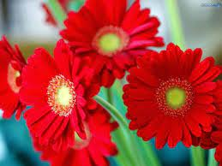
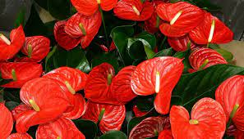
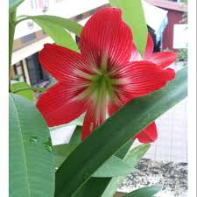
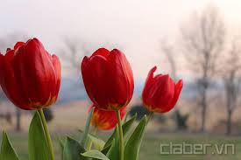
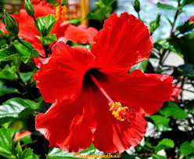
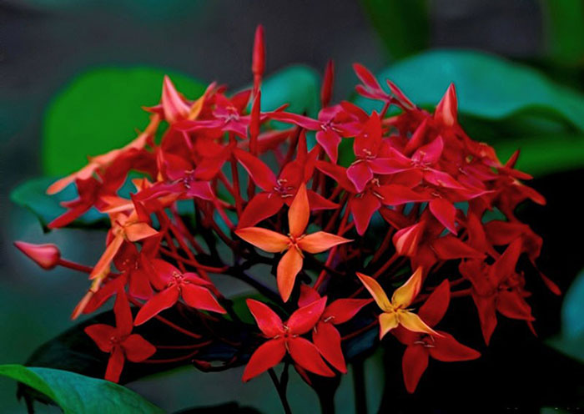
3.2. Ý nghĩa của màu sắc của hoa
a. Màu đỏ: Nồng nàn, đằm thắm, sôi nổi...

Slide 60
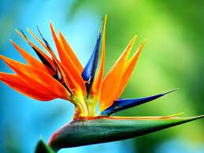
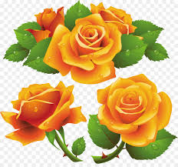
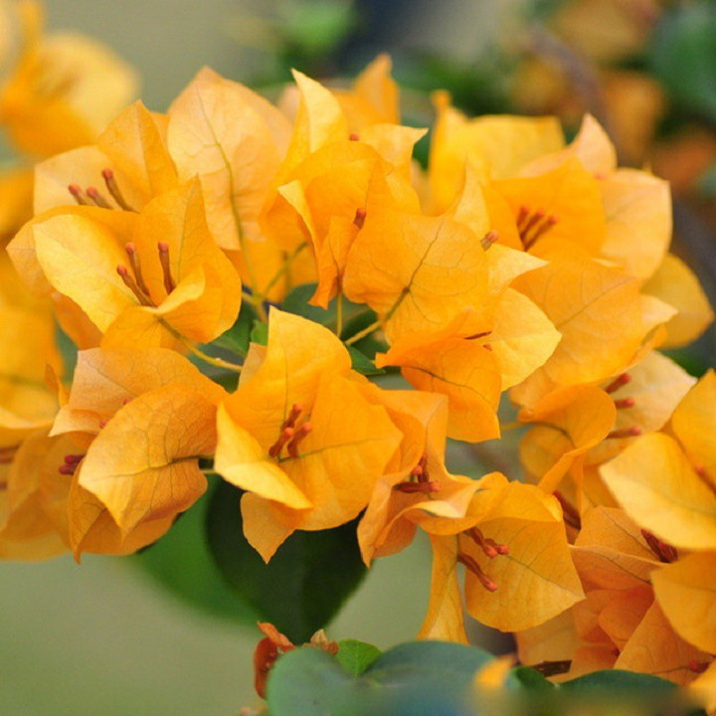
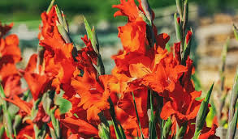
3.2. Ý nghĩa của màu sắc của hoa
b. Màu cam: Tươi vui, hi vọng...

Slide 61
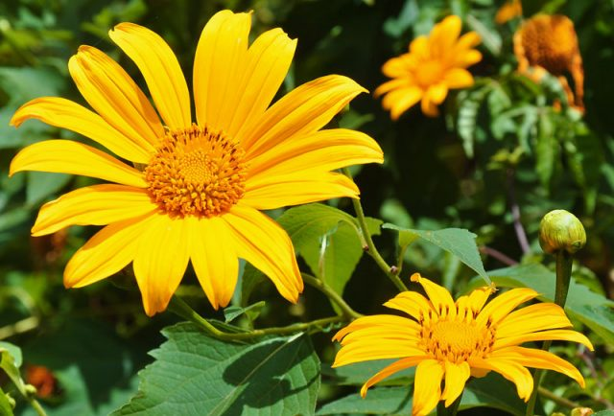
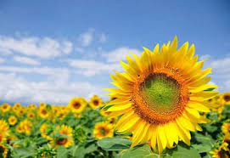
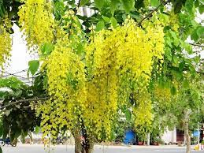
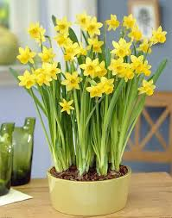
3.2. Ý nghĩa của màu sắc của hoa
c. Màu vàng: Tươi sáng, rực rỡ, lành mạnh...

Slide 62
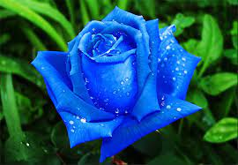
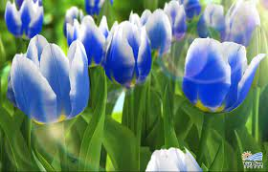
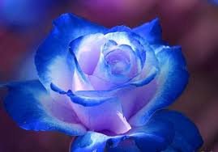
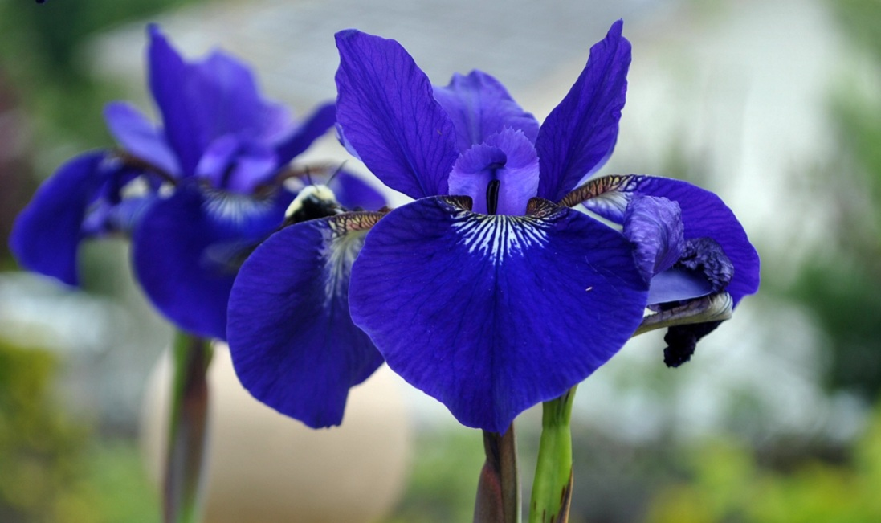
3.2. Ý nghĩa của màu sắc của hoa
d. Màu xanh da trời: Hi vọng, tươi vui...

Slide 63
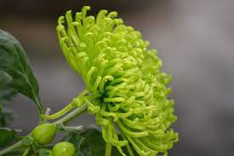
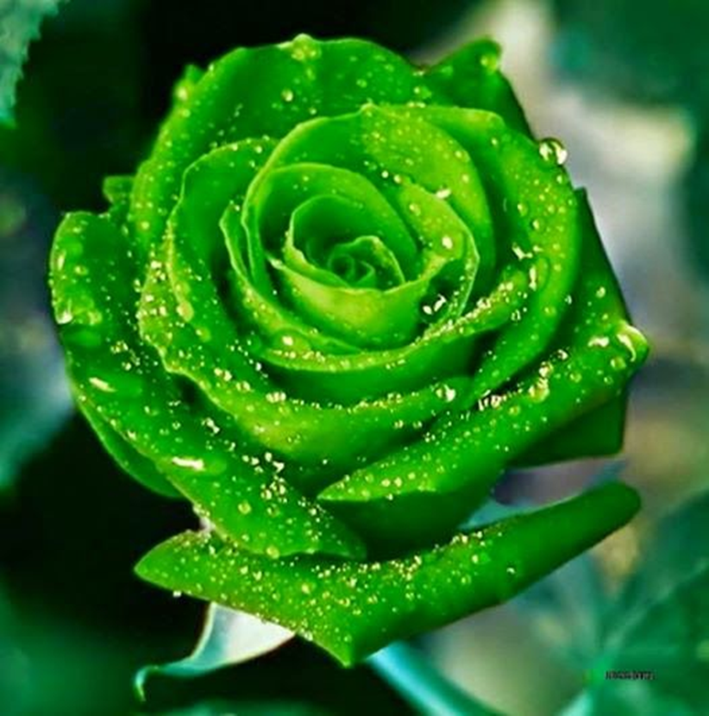
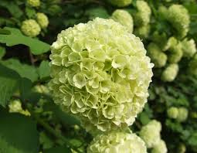
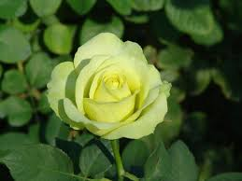
3.2. Ý nghĩa của màu sắc của hoa
e. Màu xanh lá cây: Tươi mát, phát triển...

Slide 64
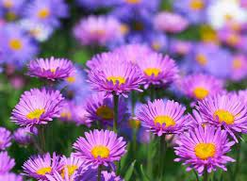
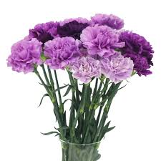
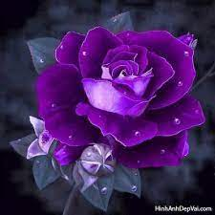
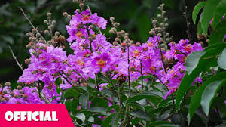
3.2. Ý nghĩa của màu sắc của hoa
f. Màu tím: Thuỷ chung, thơ mộng...

Slide 65
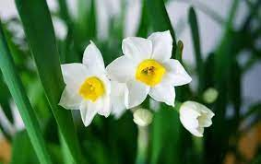
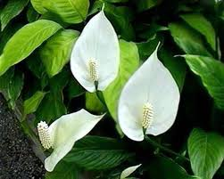
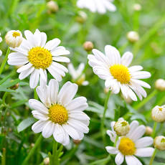
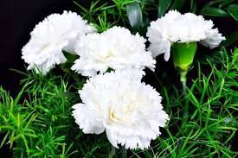
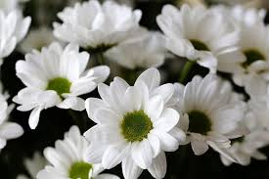
3.2. Ý nghĩa của màu sắc của hoa
g. Màu trắng: Thanh kiết, ngay thẳng, trong sáng..

Slide 66
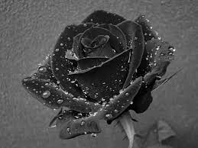
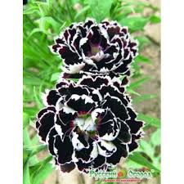
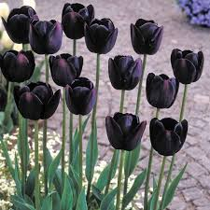
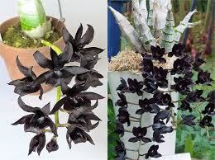
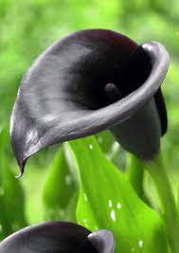
3.2. Ý nghĩa của màu sắc của hoa
h. Màu đen: tang tóc, u buồn, chán nản, tuyệt vọng...

Slide 67
Chọn câu trả lời đúng nhất
22/. Xử lý hoa trước khi cắm là
a. Cắt hết hoa tươi bỏ đi
b. Cắt bỏ hết lá tươi
c. Cắt bỏ hết cành
d. Cắt bỏ lá dưới gốc, lá héo úa

Slide 68
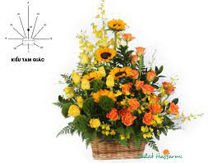
Chọn câu trả lời đúng nhất
23/. Đây là dạng cắm hoa cho
a. Cho bàn làm việc
b. Cho phòng khách.
c. Cho Đại hội.
d. Cho góc phòng.

Slide 69
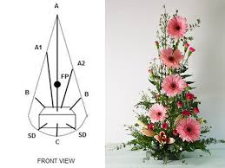
Chọn câu trả lời đúng nhất
24/. Đây là dạng cắm hoa cho
a. Cho bàn làm việc
b. Cho phòng khách.
c. Cho Đại hội.
d. Cho góc phòng.

Slide 70
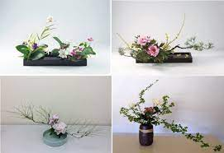
Chọn câu trả lời đúng nhất
25/. Đây là dạng cắm hoa cho
a. Cho bàn làm việc
b. Cho phòng khách.
c. Cho Đại hội.
d. Cho góc phòng.

Slide 71
Kiểm tra bài cũ
26/ Chân cắm là
a. Bàn chông và lạc
b. Mút xốp và dây đồng
c. Mút xốp và bàn chông
d. Bàn chông và kéo

Slide 72
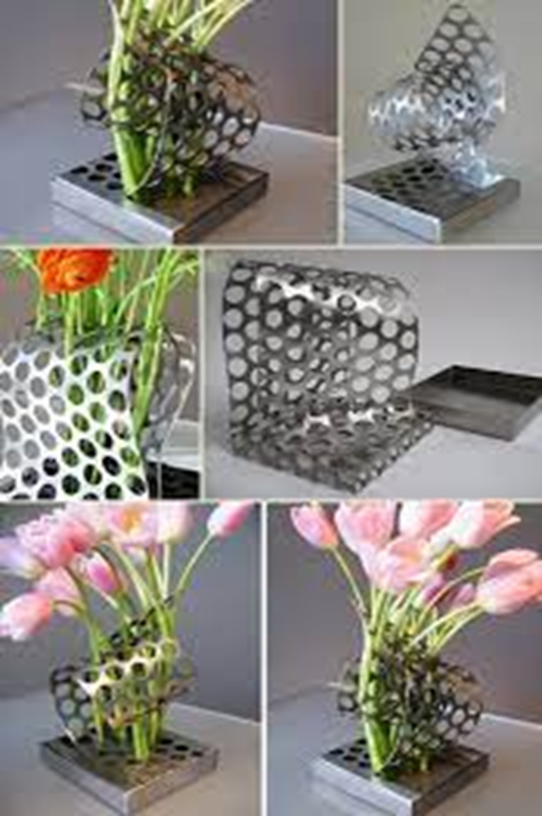
Kiểm tra bài cũ
27/ Đây là dụng cụ
a. Bàn chông bằng thép
b. Lưới bằng thép
c. Mút xốp
d. Bàn châm bằng thép

Slide 73
Kiểm tra bài cũ
28/ Thông thường lá dùng xen kẻ với hoa để
a. Làm nhẹ lọ hoa
b. Làm cành chính của bình hoa
c. Che bàn chông
d. Che kín hoa

Slide 74
Kiểm tra bài cũ
29/ Những loại lá được dùng làm nét chính như
a. Lá măng và lá đinh lăng.
b. Lá lưỡi rắn và lá cau kiểng.
b. Bụi lá dứa và lá trầu bà.
d. Lá măng và lá dứa

Slide 75
Chọn câu trả lời đúng nhất
30/ Sau buổi học hôm nay, em biết thêm bao nhiêu loại hoa nào? Em hãy kể tên những loại hoa ấy.

Slide 76
CÁC EM
CÓ HỎI THÊM GÌ KHÔNG?

Slide 77
CÂU HỎI VÀ BÀI TẬP VỀ NHÀ

Slide 78
CẢM ƠN
CÁC EM ĐÃ HỢP TÁC TỐT

Slide 79
Chọn câu trả lời đúng nhất
31/ Sau buổi học hôm nay, em biết thêm những loại hoa nào? Kể tên những loại hoa ấy
a.
b.
c.
d.

